Slide 1
实验十 简易数字频率计
实验目的
1、进一步掌握计数器原理及其在频率测量中的应用。
2、学会对比较复杂电路系统进行调试的方法。
实验原理
频率计是一种测量设备，可以对周期信号进行频率测量，通过显示设备将周期信号频率直观显示出来。
脉冲信号的频率就是单位时间内所产生的脉冲个数，其表达式为f=N/T，其中f为被测信号的频率，N为计数器累计的脉冲个数，T为产生N个脉冲所需的时间。当T=1s时，计数器的计数值就是被测信号的频率。

Slide 2
（实验原理）
简易数字频率计的工作原理是对周期信号进行计数，1秒钟之内通过的周期信号个数即为周期信号频率，其主要有以下几个部分构成：
1、主闸门，将主闸门的启闭时间设置为1秒，计数的被测脉冲数就是周期信号频率（实验中使用7400为主控闸门）；
2、时基电路，由晶振或其它脉冲发生电路产生震荡信号，经门控双稳电路整形为对称的方波；
3、输入电路，包括信号的产生与转换电路，放大和整形电路（在本次实验中，并没有包含这些电路）；
4、计数、锁存、译码显示电路，本次实验采用7490、7475、7448（4511）和数码管实现上述功能电路；
5、控制电路，用来产生计数器的清零信号和锁存电路的锁存信号（实验中采用74123来实现）。

Slide 3
实验内容
1、将两位十进制计数器7490连接起来做成一个百进制计数器，调试电路使其能从0-99正常计数。
2、用示波器调试控制电路：观察双稳输出是否为0.5Hz，两级单稳输出端均有窄脉冲输出，则表明控制部分正常。
3、连接好全部电路，基准频率输入1Hz信号。改变被测信号的频率，检验显示结果是否正确。
4、至少测三组数据：10Hz；52Hz；93Hz；误差不超过+-1Hz。
注意事项：
7474 D接Q非，R＝S＝1，不能悬空。
7490 S1＝S2＝0，R1、R2接清零信号。
74123 R＝1，B＝1，第一个A输入7474的输出信号Q，第二个A输入第一个单稳的输出信号Q。

Slide 4
（实验内容）
电路原理框图
主闸门7400
计数
锁存
数码显示模块
被测信号
计数
锁存
清零
锁存
1Hz 基准频率
双稳 7474 对1Hz二分频
单稳
单稳

Slide 5
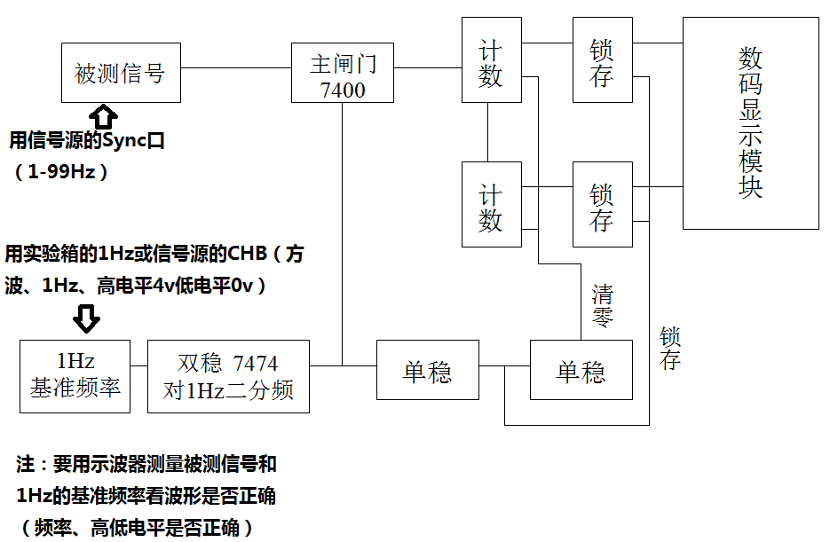
（实验内容）

Slide 6
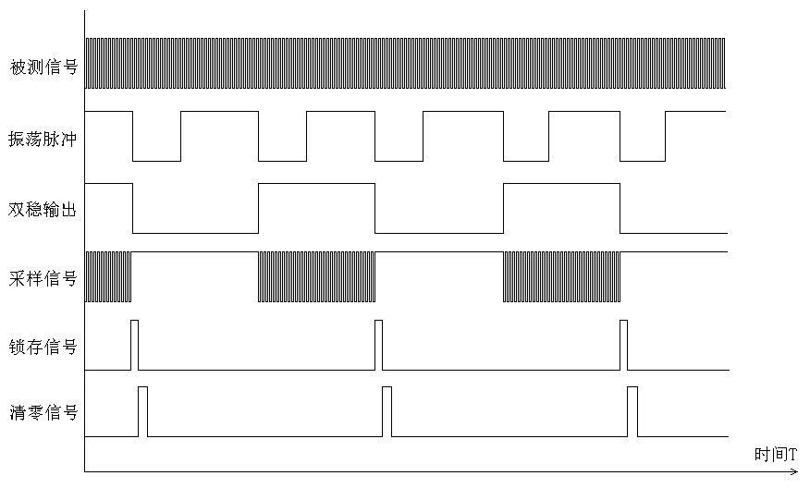
电路时序关系图
（实验内容）
基准频率

Slide 7
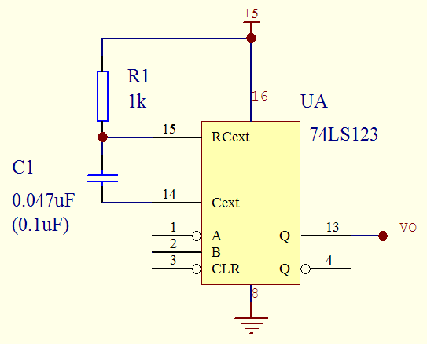
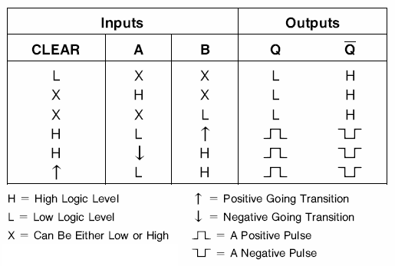
（实验内容）
74123功能表

